Slide 1
CHÀO MỪNG CÁC EM ĐẾN VỚI TIẾT
TIẾNG VIỆT LỚP 1
Giáo viên: ......................

Slide 2

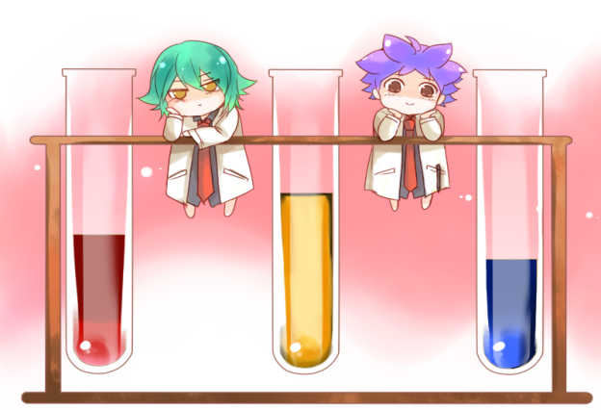

Môn Tiếng Việt

Slide 3


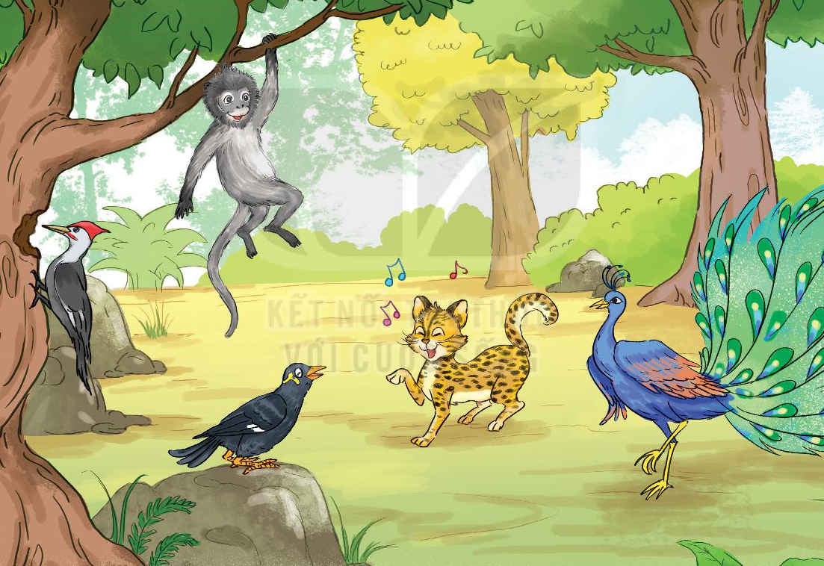

Slide 4



Slide 5
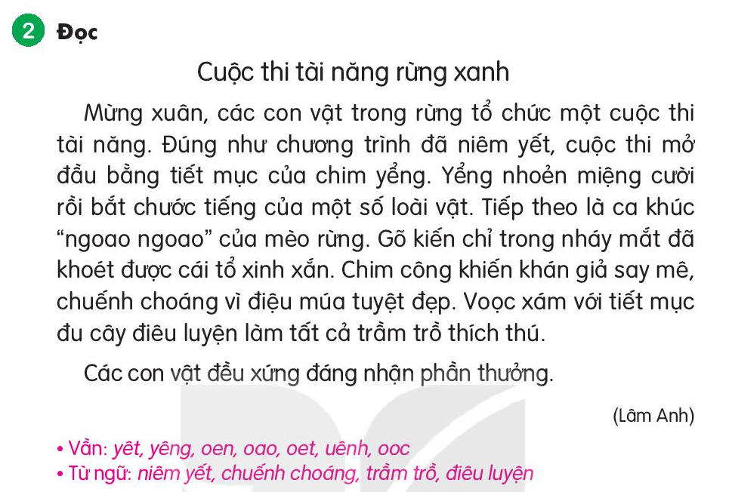

Slide 6
Cuộc thi tài năng rừng xanh
Mừng xuân, các con vật trong rừng tổ chức một cuộc thi tài năng. Đúng như chương trình đã niêm yết, cuộc thi mở đầu bằng tiết mục của chim yểng. Yểng nhoẻn miệng cười rồi bắt chước tiếng của một số loài vật. Tiếp theo là ca khúc "ngoao ngoao" của mèo rừng. Gõ kiến chỉ trong nháy mắt đã khoét được cái tổ xinh xắn. Chim công khiến khán giả say mê, chuếnh choáng vì điệu múa tuyệt đẹp. Voọc xám với tiết mục đu cây điêu luyện làm tất cả trầm trồ thích thú.
Các con vật đều xứng đáng nhận phần thưởng.
(Lâm Anh)

Slide 7




Slide 8
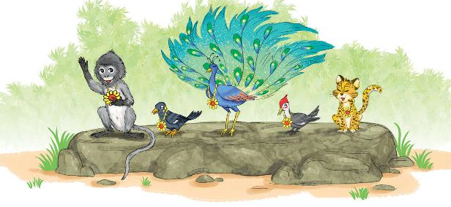

Slide 9


Slide 10











Slide 11
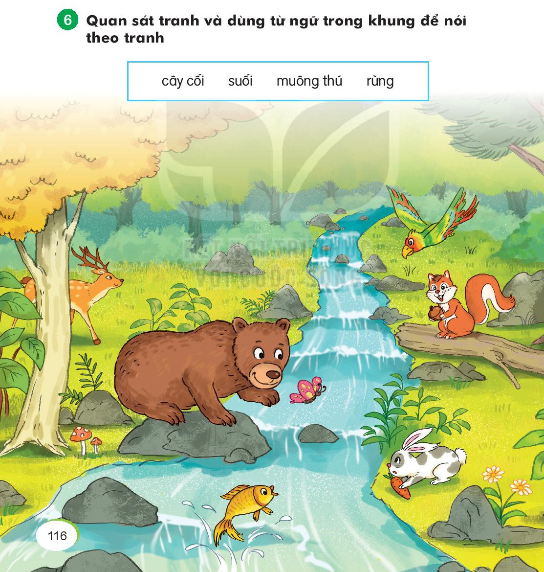

Slide 12
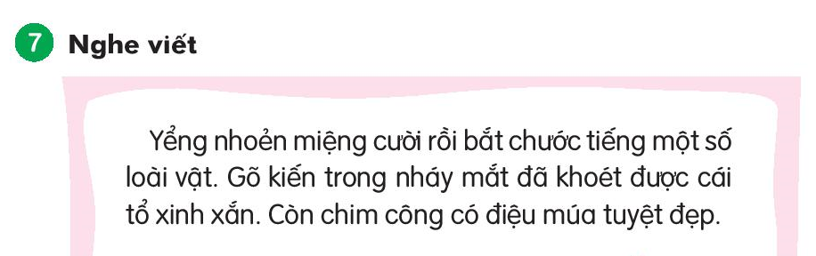


Slide 13
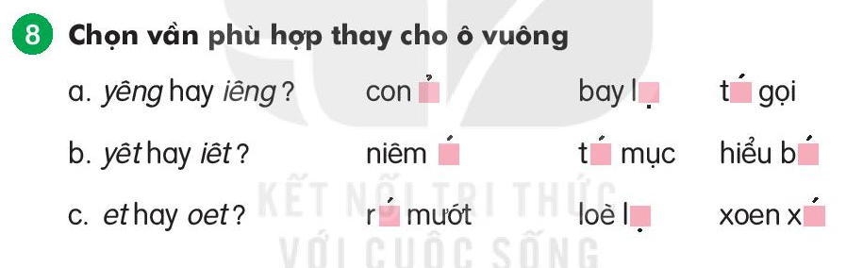

Slide 14
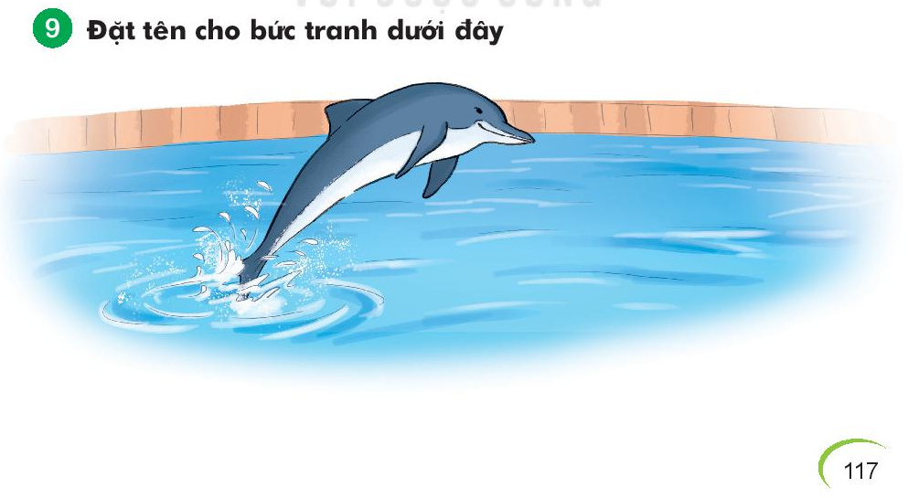

Slide 15
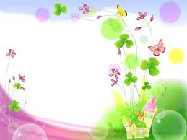




CẢM ƠN THẦY CÔ
VÀ CÁC EM HỌC SINH
The end

